Slide 1
02
저시력자용 보조vision 프로젝트
조장 : 문재웅
조원 : 김헌우, 김형석, 정수빈

Slide 2
Contents
01
02
03
프로젝트 개요 및 소개
문제 정의
프로젝트 목표
04
05
06
시스템 구성도
구성원 및 역할
개발 진행
07
08
09
시연 및 결과
고찰
프로젝트 개요 및 소개

Slide 3
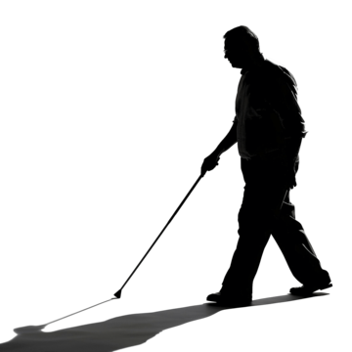
프로젝트 개요
01
평범한 일상생활에서 시각장애인들이 겪을 수 있는 여러가지 상황을 파악
장애물 탐지와 제품 인식 및 정보 제공을 통해 불편함을 개선하는 보조vision 프로젝트

Slide 4
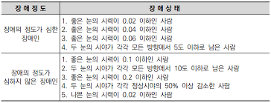
프로젝트 개요
01
완전 실명 상태의 장애를 가진 사람들에게는 적용하기는 어렵지만 정도가 심한 사람들에게 적용되어 활용 가능

Slide 5
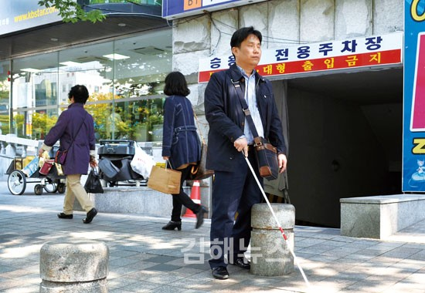
문제 정의
02
전면 및 측면 장애물 발생 시 인지 하지 못해 부딫히는 경우가 자주 발생
위험한 장애물과 부딫힐 시 심각한 부상을 초래

Slide 6
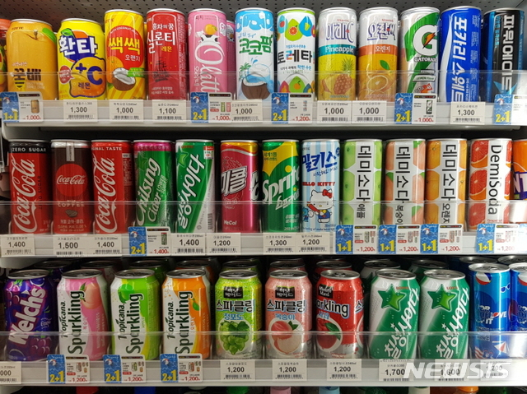
문제 정의
02
제품 파지 시 해당 제품이 어떤 종류의 제품인지 인지하지 못하는 경우 발생
본인이 원하는 상품을 구매하지 못함

Slide 7


프로젝트 목표
03
전면 장애물 인식
객체(제품) 인식 및 음성 피드백
USER 손 위치 및 동작 인식
사용자의 일상생활에서 발생 할 수 있는 위험에 대한 불안감 해소
실시간으로 제품 인식을 할 수 있어 번거로운 과정 없이 원하는 제품 구매를 통한 일상생활 만족감 상승

Slide 8
프로젝트 예상 진행도
03
항목 | 세부항목 | 1주차 |  |  |  |  |  |  | 2주차
 |  | 12 / 9 | 12 / 10 | 12 / 11 | 12 / 12 | 12 / 13 | 12 / 14 | 12 / 15 | 12 / 16 | 12 / 17 | 12 / 18 | 12 / 19 | 12 / 20
데이터셋 준비 | - 음료 데이터 준비 및 학습 - yolo 모델로 음료인식
전면 장애물 인식 | - mono-depth활용 거리인식 - 영상 분할하여 기능 강화
손 인식 및 상호작용 | - Mediapipe활용 손인식 - 손 동작 추적 및 이벤트 처리
음료와 손 인식 결합 | - 음료와 손 접촉이벤트 추가 - TTS 처리 추가
최종 테스트, 디버깅 | - 전체 시스템 통합 - 버그 수정 및 최종 테스트

Slide 9
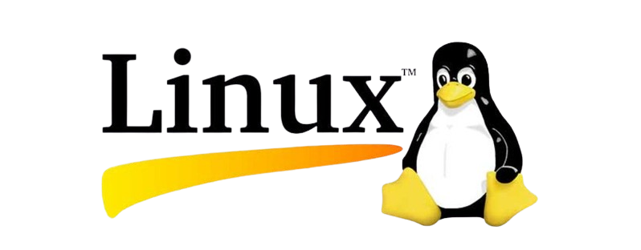


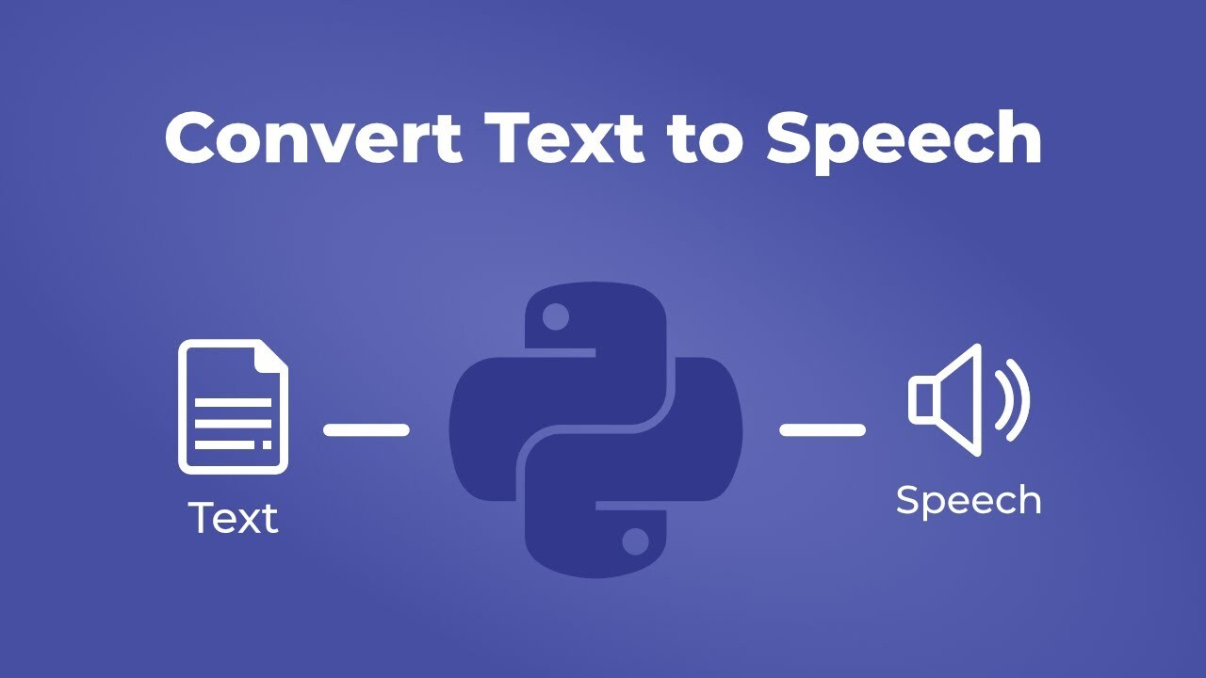


시스템 구성도
04
Hand-estimation활용 User의 손 인식
Text To Speech활용 User에게 음성 피드백
USER 손 위치 및 동작 인식
제품 음성 피드백
전면 장애물 인식
Mono_Depth활용
잠재적 장애물 인식
객체(제품) 인식
YOLO 활용 데이터 학습 및 객체(제품)인식

Slide 10
구성원 및 역할
05
문재웅
김헌우
정수빈
김형석
장애물 인식 및 코드 통합
USER 손 인식 및
동작 인식
데이터 생성
데이터 학습 및
제품 인식
mono-depth를 활용한 장애물 감지 및 회피 위치 안내, 조원 개발 코드 통합
hand-estimation을 활용한 user 손 인식 및 제품-손동작 인식 시 제품 정보 제공
제품 인식을 위한 데이터 셋 수집
제품 인식을 위한 데이터 annotation 및 학습

Slide 11
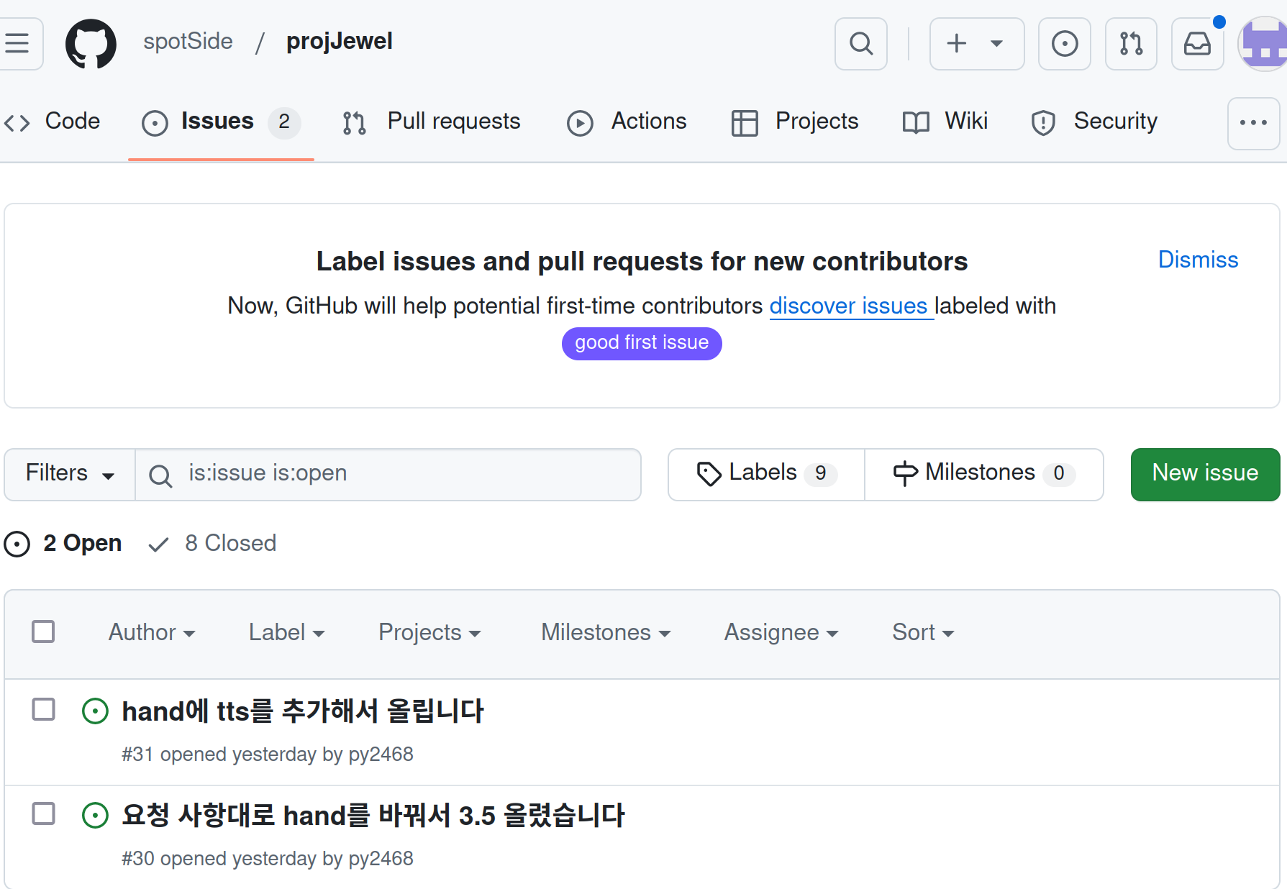
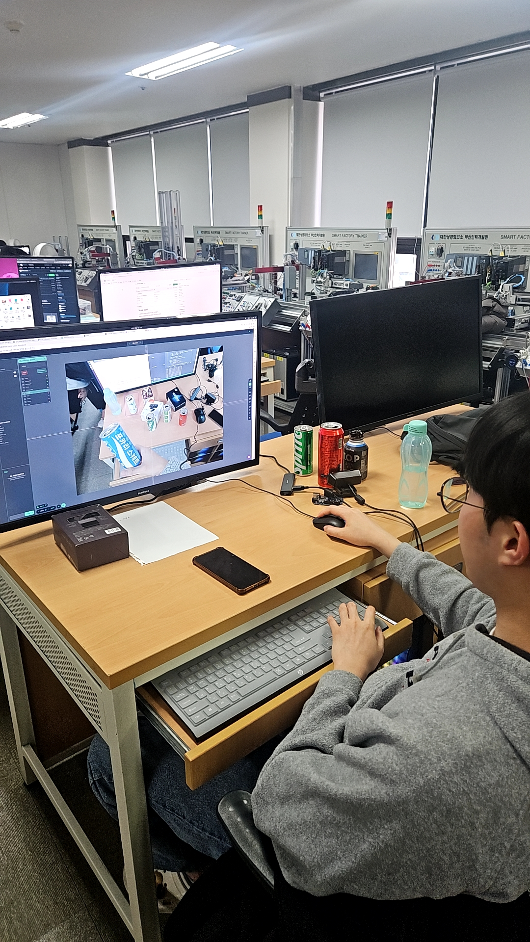
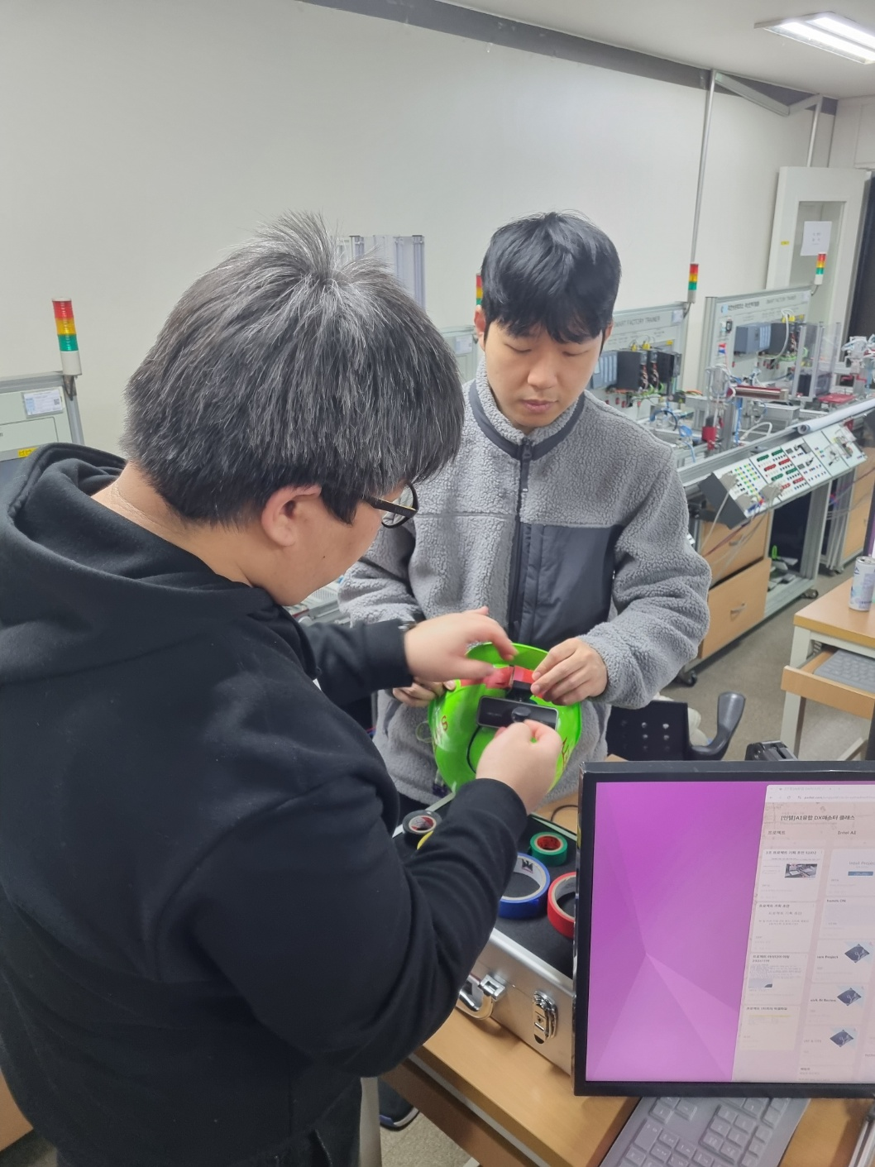
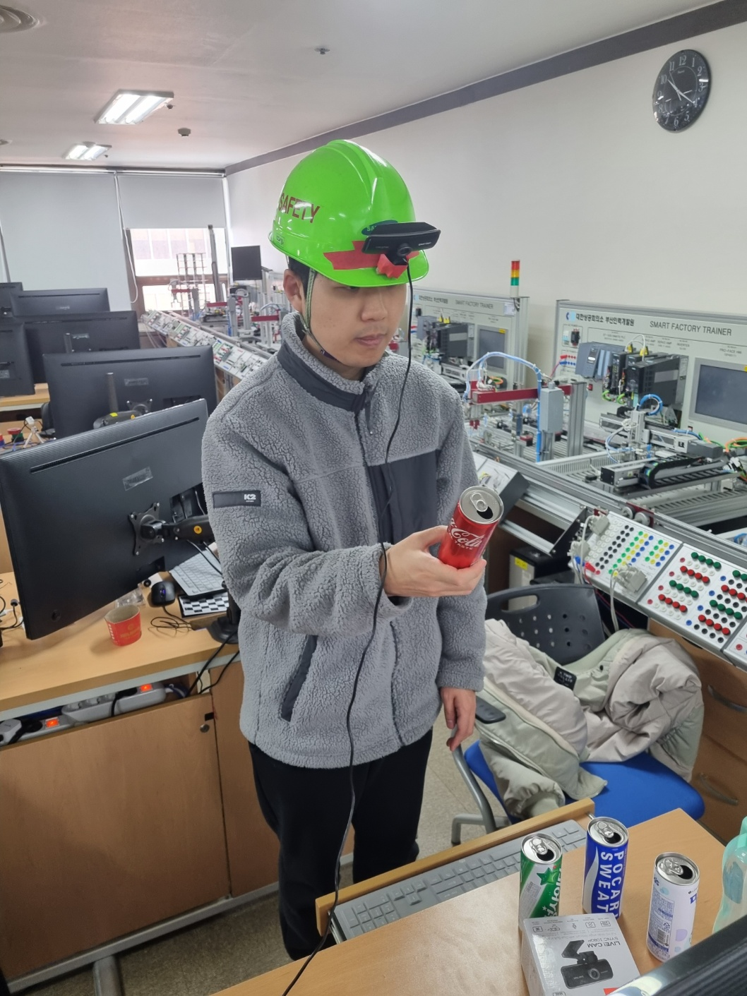
개발 진행
06
github를 활용한 협업
이미지 annotation
시연 하드웨어 구상
시연 및 최종테스트

Slide 12
개발코드 진행흐름
06
WebcamProcessor(Web.py)
YOLODetector(Detect.py)
HandDetection(Hand.py)
-webcam:cv2.VideoCapture
-frame: np.ndarray
- width: int
- height: int
- fps: float
+ __init__(self)
+ start(self)
+ stop(self)
+ get_frame(self)
+ release(self)
+ process_frame(self)
- model: cv2.dnn_Net
- classes: list
- layer_names: list
+ __init__(self, config, weights, names)
+ load_model(self)
+ detect_objects(self, frame)
+draw_bounding_boxes(self, frame, boxes, confidences, class_ids)
| + post_process(self, frame, outs) |
- hand_detector: cv2.CascadeClassifier
- hand_region: tuple
+ __init__(self)
+ detect_hands(self, frame)
+ draw_hand(self, frame, hands)
|+ get_hand_region(self, frame)
TextToSpeech(TTS.py)
DepthProcessor(Depth.py)
- tts_engine: pyttsx3.init() - rate: int
- volume: float
- voice: str
+ __init__(self)
+ set_voice(self, voice)
+ set_rate(self, rate)
+ set_volume(self, volume)
+ speak(self, text)
+ save_audio(self, text, filename)
DepthWith(TTS.py)
- depth_map: np.ndarray
- camera_intrinsics: np.ndarray
- depth_camera: cv2.VideoCapture
+ __init__(self)
+ get_depth_frame(self)
+ process_depth(self, frame)
+ display_depth(self, frame)
+ compute_depth(self,
frame)
- depth_processor: DepthProcessor
- tts: TextToSpeech
+ __init__(self, depth_processor, tts) |
+process_depth_and_speech(self, frame) |
+ display_and_speak(self, frame)

Slide 13
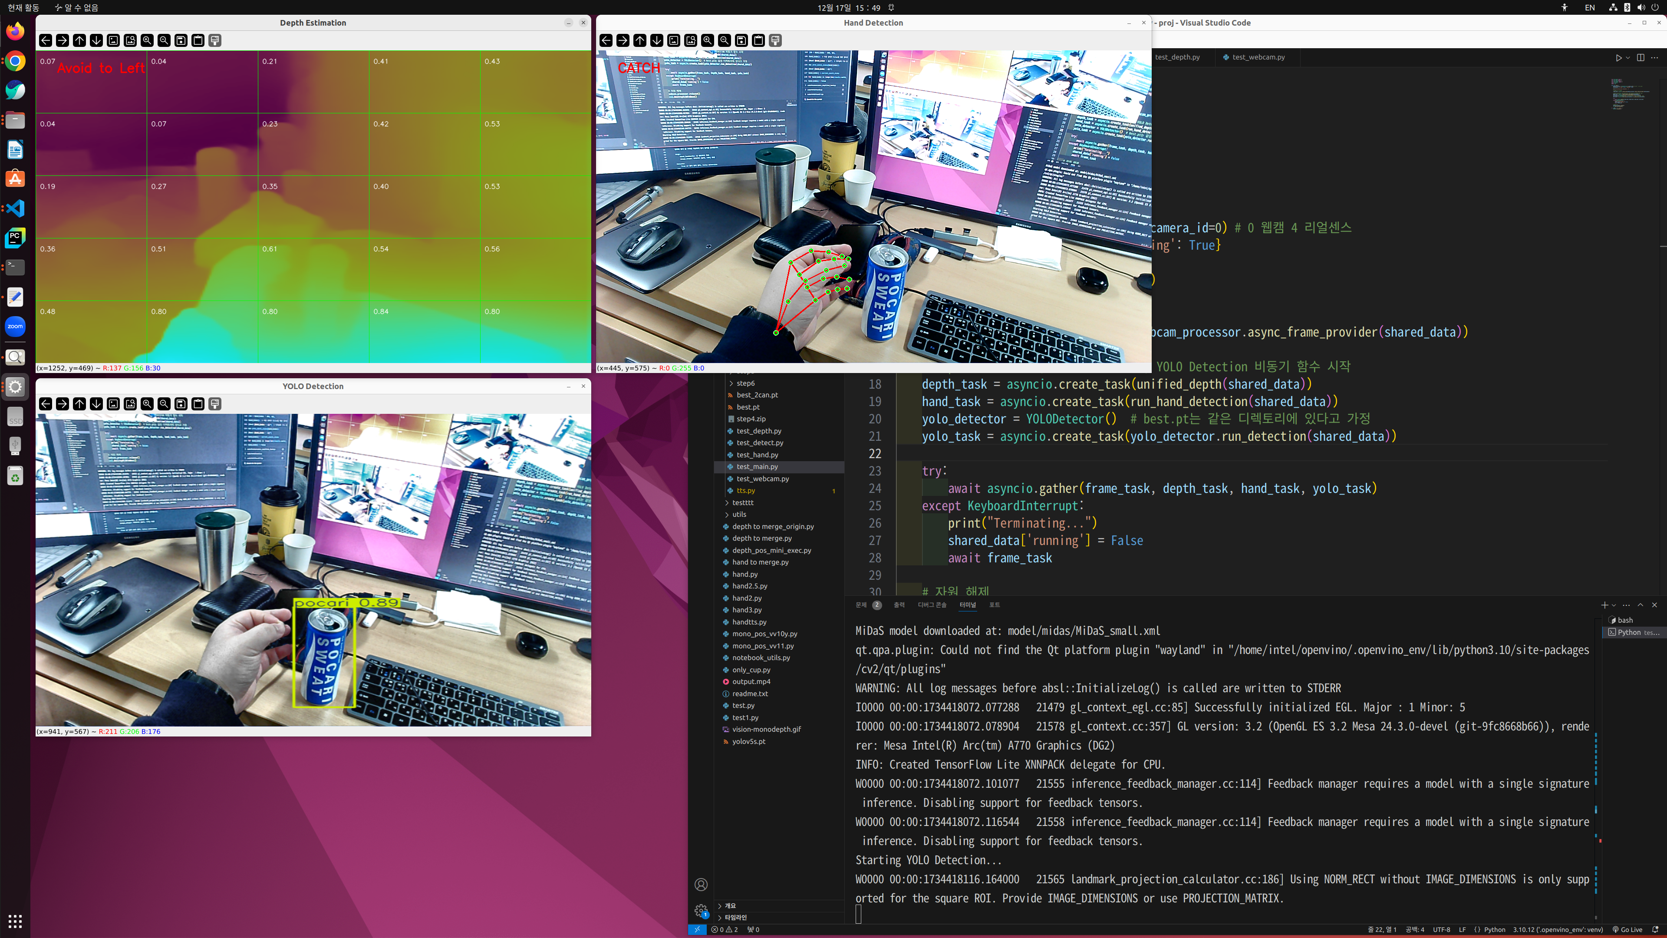
시연 및 결과
07

Slide 14
추후 개선 및 추가사항
07
- 학습데이터 다양화 및 인식 능력 개선
> 각각 개선방법도 같이
- TTS한글지원
- Hand-제품간 상호작용 개선
- 전면 장애물 인식능력 개선 및
다양한 방법 모색
- 개발보드를 활용하여 실생활 사용 구현

Slide 15
고찰
07
정수빈
문재웅
-vino를 안쓰고 욜로를썻나
→ 학습 결과값이 차이남(사진,수치값)
-개선점을 전문성있는 용어사용 정확한개선방향
- 서비스로 만든다고하면 어떻게 해야 좋아질까?
- 시력 등급에따른 차이 사진으로
-개발진행사항이나 시연사진 깔끔하게
-

Slide 16
고찰
07
김형석
김헌우

